Slide 1
English 4
2023-1
Ingeniería UdeA
Prepared by María Cecilia Aguilar S.
February 2023

Slide 2
Información general del curso→
16 semanas
12 Sesiones sincrónicas
Jueves 6-7:30 a.m. aprox.
21 estudiantes - 1 tutora
No es habilitable

Slide 3
Información general del curso→
Ude@
Correo institucional
Asistencia↔Interacción
40%
Receso de Semana Santa

Slide 4
Educación por medios virtuales→
Autonomía
Disciplina
Organización del tiempo
Comunicación asertiva

Slide 5
Educación por medios virtuales→
Uso de micrófono
Uso de cámara
Grabaciones
Llamado a la participación activa

Slide 6
Recomendaciones→
Participación
Buena actitud y respeto
Todos estamos aprendiendo
No al plagio o suplantación o acciones anti-éticas

Slide 7
Recomendaciones→
Constante comunicación
Disposición para preguntar
Participación en foros
Reclamos máx. 24 horas después de mis avisos

Slide 8
Recomendaciones→
Mis respuestas pueden tomar dos días o más
Cumplimiento de fechas límite de actividades evaluativas
(Solo se reprograman actividades por calamidad doméstica o incapacidad médica presentada máx. 24 h después de fecha límite; de lo contrario, la nota será 0.0)

Slide 9
Recomendaciones→
No hay actividades supletorias
No hay nota por seguimiento
Familiarícense con la plataforma

Slide 10
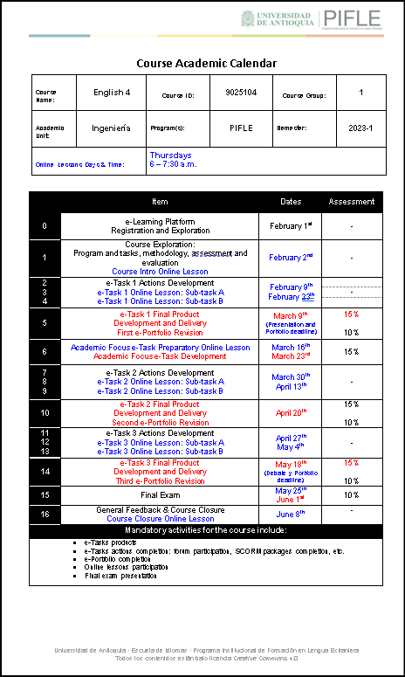
Cronograma En azul, sesiones en línea En rojo, entrega de actividades evaluativas

Slide 11
Actividades evaluativas→
Task 1
Task 2
Task 3
Al final de cada unidad – 15% c/u

Slide 12
Actividades evaluativas→
Portfolio 1
Portfolio 2
Portfolio 3
Al final de cada unidad – 10% c/u

Slide 13
Actividades evaluativas→
Academic Focus e-Task 15%
Final Exam 10%

Slide 14
Forums
Name the message
Follow the thread
Subscribe/Check them regularly
Communication through the platform

Slide 15
Forums→
Tuesdays
(my responses)

Slide 16
Platform→
Open your messages from the platform
Attachments are not always visible through the mail or mobile

Slide 17
Subtasks→
Individual / Indepentendent exercises

Slide 18
Subtasks→
Take your time to read/listen
Take notes
Check new vocabulary after you read or listen
Use all the resources given

Slide 19
Subtasks→
Try the exercises (many times if necessary)
Keep track of your progress *

Slide 20
Homework→
1. Create a folder named E4 Portfolio 1→ collect screenshots of independent activities to practice English
2. Do the placement test and bring score and doubts
3. Check what e-Task 1 final product is
4. Begin Sub-task A Unit 1

Slide 21
Placement activity

Slide 22

Let’s keep in contact … Have a nice, productive work!

